Slide 1
ДОБРО.ЦЕНТР УГНТУ
Добро.Центр
ФГБОУ ВО «Уфимский государственный нефтяной технический университет»

Slide 2
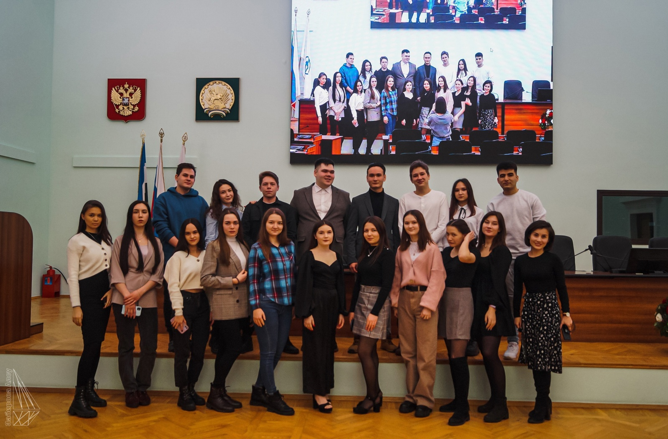
Этап - зарождение цели
Совет волонтеров УГНТУ
15
2016
40-50
Количество мероприятий
Общее количество волонтеров
Зарождение волонтерского
движения в университете
.
Вывод – низкий уровень вовлеченности студентов в волонтерскую деятельность!
Проблема №1

Slide 3
РЕЙТИНГ УЧАСТИЯ ФАКУЛЬТЕТОВ И ИНСТИТУТОВ
В ВОЛОНТЕРСКОЙ ДЕЯТЕЛЬНОСТИ
Вывод – низкий уровень вовлеченности отдельных факультетов и институтов
Проблема №2

Slide 4
ЗАЧЕМ СТУДЕНТУ ВОЛОНТЕРСТВО?
улучшить свои
профессиональные
навыки, прокачать
soft skills!
вникнуть в проблемы, с
которыми
сталкиваются люди,
оказавшиеся в трудной
жизненной ситуации, а также
учит тому, как
им можно помочь!
получить бесценный опыт взаимодействия
с совершенно разными личностями!
найти новых друзей,
близких по духу!
найти свою вторую половину!
проявить свои навыки и получить
бесценный опыт общения, выстраивания
социальных контактов!
принять участие в реализации жизни общества
Получить
поддержку от
университета
Возможности безграничны!

Slide 5
ЗАЧЕМ УНИВЕРСИТЕТУ ВОЛОНТЕРСТВО?
создание условий для вовлечения молодежи в развитие вуза, области и страны в целом
организация досуга студентов
развитие творческого потенциала и уверенности в себе
повышение конкурентоспособности молодых специалистов на рынке труда, имеющих навыки общественного развития
волонтерство как форма организации образовательной деятельности в контексте «третьей миссии» университета
увеличение количества потенциальных студентов через работу со образовательными организациями общего образования
создание условий для участия студентов в социально-значимых акциях
повышение имиджа университета

Slide 6
РЕШЕНИЕ ПРОБЛЕМЫ №1
31 января 2023
Для волонтерского центра выделено помещение 8-202.
Волонтерский центр в структуре УМП
Февраль
2022
Декабрь
2022
Сентябрь 2022
Подписано лицензионное соглашение с Ассоциацией волонтерских центров.
Открыт первый в Республике Башкортостан Добро.Центр в высшем учебном заведении.
Волонтерский центр создан, как общественная организация
Волонтерский центр зарегистрирован на платформе ДОБРО.РУ

Slide 7
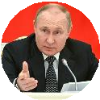
В декабре 2022 года на итоговом Госсовете по молодежной
политике Президент России поручил Правительству совместно
с АВЦ создать центры общественного развития («Добро.Центры»)
во всех населенных пунктах страны
МАЙ 2023
266 ДОБРО.ЦЕНТРОВ ПО СТРАНЕ
2024
1117 ДОБРО.ЦЕНТРОВ ПО СТРАНЕ
9 ДОБРО.ЦЕНТРОВ ПО РЕСПУБЛИКЕ БАШКОРТОСТАН

Slide 8
Этап - траектория успеха
Подписано соглашение с руководством проекта «Другое Дело»
25 января 2023
Декабрь 2022
Добро.Центр в приложении «Другое Дело»
Январь 2023
Квест на День студента «Другое Дело»
Добро.Центр интегрирован с проектом «Другое Дело» платформы «Россия - страна возможностей»
10 заданий
5 бонусов, посвященные 75-летию УГНТУ

Slide 9
Этап - траектория успеха
1
Айдар Ильясов, 3 курс ГНФ, заместитель руководителя
2022 год, «Молодежные комьюнити»
проект «Школа волонтеров УГНТУ», 50 000 рублей
Арина Алексперова, 4 курс ИЭС, тим-лидер Медиа-штаба
2
2023 год, «Молодежные комьюнити»
проект «Медиафорум «Добро.Медиа», 68 966, 00 рублей.
Айдар Ильясов, 3 курс ГНФ, заместитель руководителя
3
2023 год, Проект «Межвузовский слёт волонтерских центров высших учебных заведений «Высшее Добро», 620 000, 00 рублей.
4
Арина Рогулина, 3 курс ГНФ, тим-лидер «Волонтеры безопасности»
2023 год, проект «Республиканский молодежный фестиваль
безопасности «Огонь в сердце», 1 022 000, 00 рублей.

Slide 10
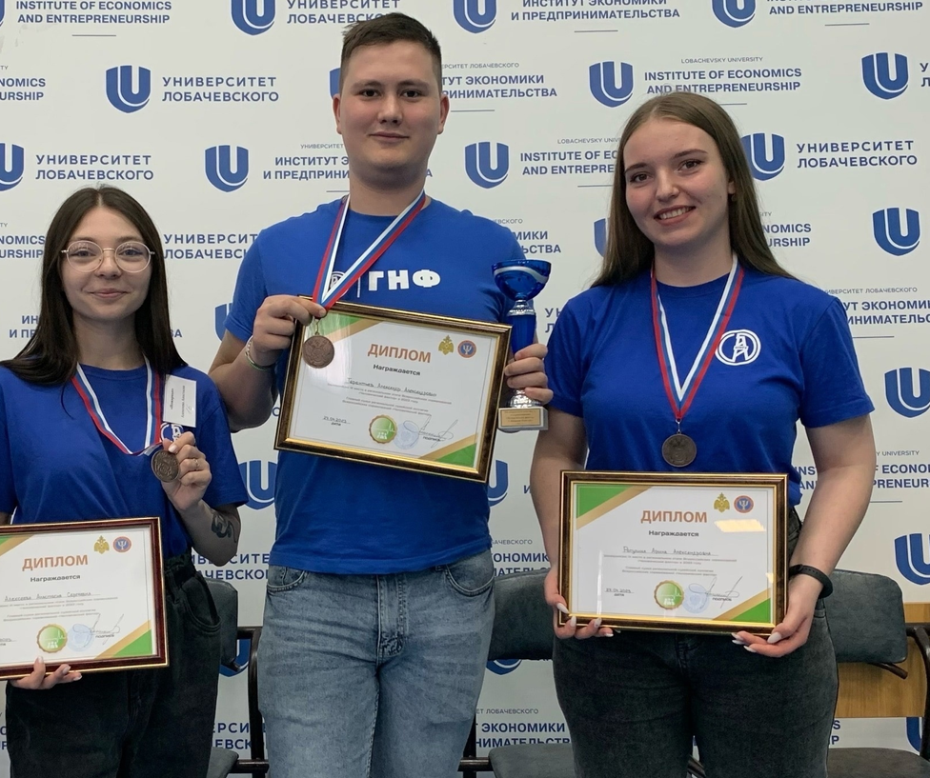
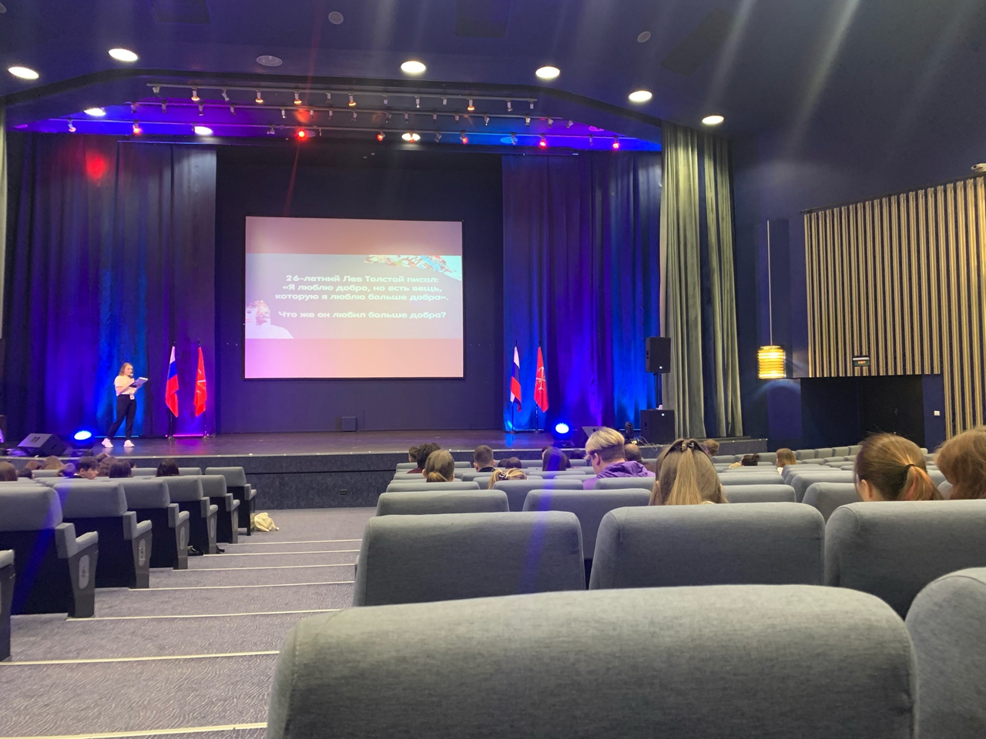
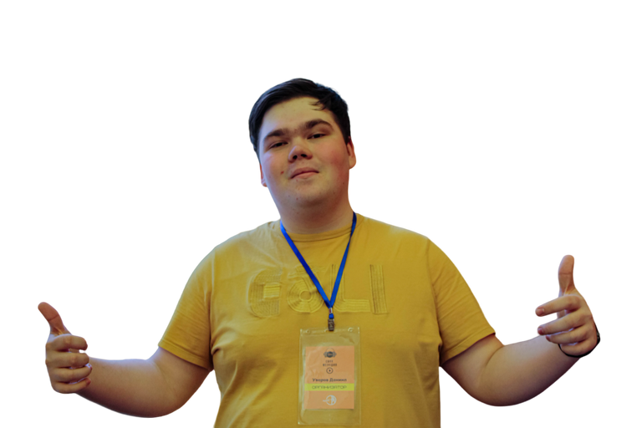
Этап - траектория успеха
Арина Рогулина, 3 курс ГНФ, тим-лидер «Волонтеры безопасности» Добро.Центра
В составе команды из студентов УГНТУ кафедры «Пожарная и промышленная безопасность» заняли 3 место в региональном этапе студенческой лиги Всероссийских соревнований по оказанию первой помощи и психологической поддержке «Человеческий фактор» - 2023 прошел в городе Нижний Новгород.
Даниил Уваров, 3 курс ГНФ, тим-лидер Креативного Штаба Добро.Центра
Принял участие в качестве эксперта в «Региональном фестивале добра в Петербурге» и Молодежном форуме возможностей в городе Санкт-Петербурге. Организаторам выступило Правительство Санкт-Петербурга.

Slide 11
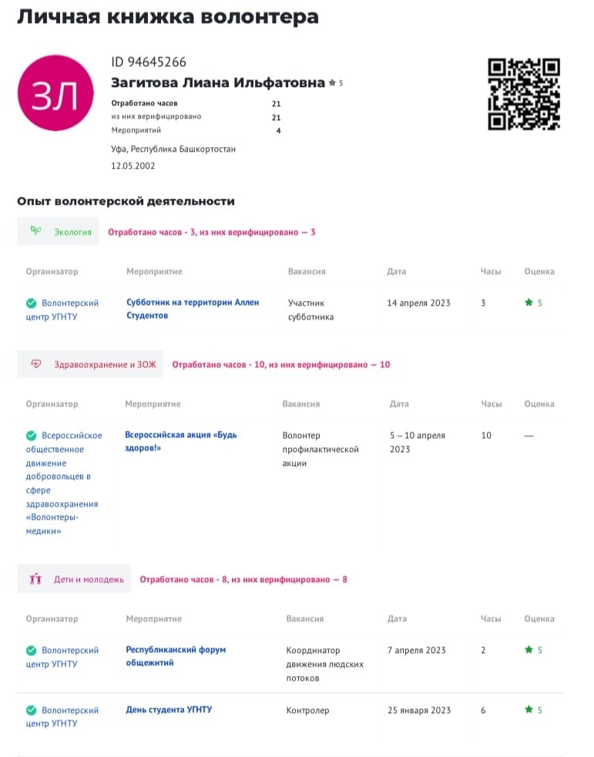
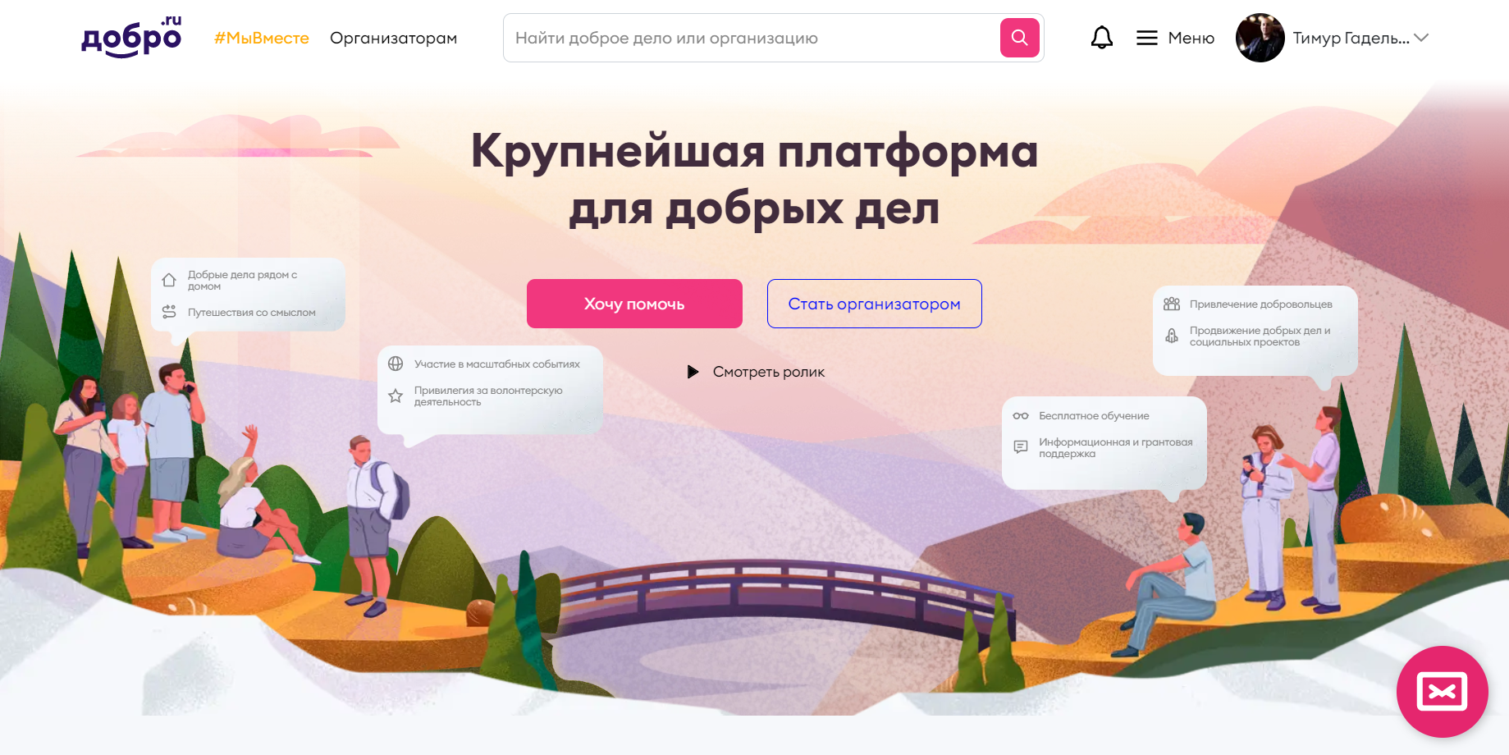
Этап - траектория успеха
Верификация на портале dobro.ru
Верификация на портале dobro.ru – главном элементе развития экосистемы добровольчества в Российской Федерации.

Slide 12
ВЫСТАВЛЕННЫЕ ЧАСЫ
Этап - траектория успеха
3 000
2 000
2570
Добро.Центр как фактор вовлечение молодежи в общественно-полезную деятельность, усовершенствование мягких навыков и социализацию в обществе.
1 000
883
0
Декабрь 2022
Май 2023
Показатели на портале Добро.ру
400
75
ВОЛОНТЕРЫ
ДОБРЫЕ ДЕЛА
300
370
65
50
200
25
100
150
14
0
0
Декабрь 2022
Май 2023
Декабрь 2022
Май 2023

Slide 13
Этап - траектория успеха
Волонтеры безопасности
Тим-лидер: Арина Рогулина,
3 курса ГНФ
1 Октября - 31 Декабря 2022
3-7 Ноября
2022
23 Ноября
2022
Проект «Школа первой помощи «Золотые минуты»
Квест SoSpac» для детей и подростков, эвакуированных с территорий ЛНР и ДНР, находящихся в пунктах временного размещения на территории Республики Башкортостан.
г. Екатеринбург форум лидеров движение «Школа Безопастности»
«Лайфреслинг»
Весь пьедестал почета
Региональный Чемпионат Российского Красного Креста среди студентов вузов и ссузов
Команда 2 место
Повышение уровня информированности о карьере и проявление профессионального опыта для студентов ГНФ

Slide 14
Этап - траектория успеха
ЭкоШтаб «Добро.Нефть»
Тим-лидер: Булат Загидуллин,
2 курс IT-институт
15 и 28
Апреля
13
Апреля
22 Апреля
13 Мая
23 Марта
29 Апреля
Региональный этап федеральной акции «Вода России»
Применение студентами ТФ, ИЭС полученных знаний в практической деятельности
Субботники с Администрацией Калининского района
Всероссийская акция
«Голубая Лента»
Эко забег плоггинг с Администацией Орджоникидзевского района
Эко забег «Чистые Игры» с Администрацией Кировского района

Slide 15
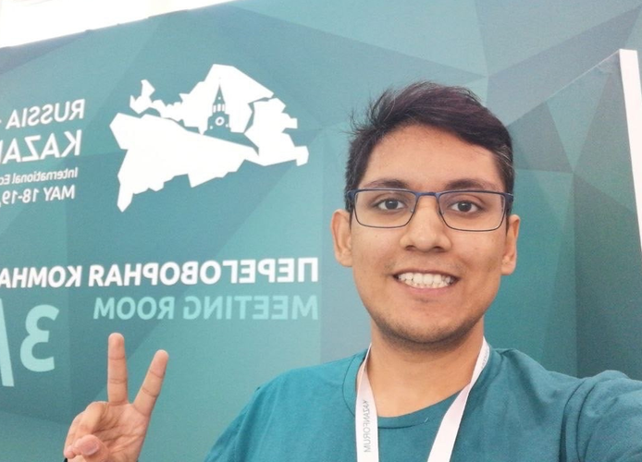
Этап - траектория успеха
16 по 20 мая в городе Казань Международный форум
«Россия – Исламский мир»
Волонтеры Клуба
Тивари Сидхант,
Фадл Хоссам Таббет
Кутб Мохамад Иссам
Клуб международных волонтеров
Тим-лидер: Анна Жигулева, 1 курс ИЭС
Апрель
2023
Сентябрь
2023
Студенты старших курсов с основным русским языком на добровольной основе берут под шефство студентов 1-2 курса из иностранных государств того же факультета.
Цель - приобщение их к специальности, выбранной студентами, русской культуре, изучения русского языка, истории региона, в который приехал студент, тем самым погружая в атмосферу принимающей страны, города, ВУЗа.
Создание клуба по инициативе студентов
преимущество
для университета

Slide 16
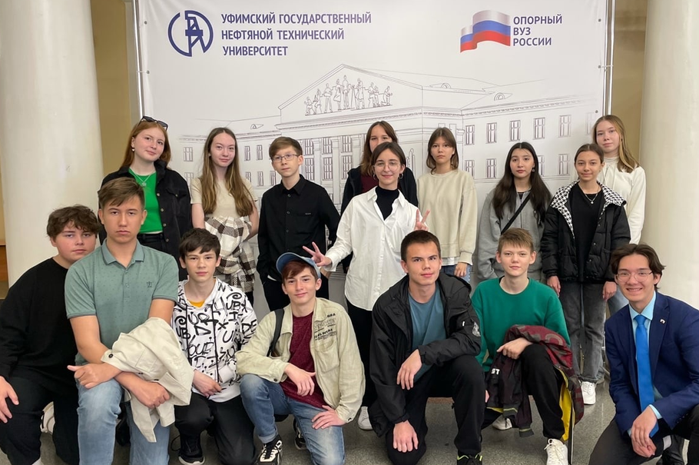
Этап - траектория успеха
Школьный добровольческий отряд
Тим-лидер: Милана Мансурова, учащаяся 10 класса (класс Роснефти) Лицея №62.
Школьный добровольческий отряд Добро.Центра УГНТУ создан в мае 2023 года по инициативе учащихся класса Роснефти Лицея №62
Цель - приобщение школьного сообщества к добровольчеству, общественной деятельности и увеличения количества абитуриентов, поступающих в вуз .
Включение в проект Республиканского инженерного лицея-интерната, «Роснефть-классы» и т.д.

Slide 17
Этап - дальше-больше
Перспектива
Наименование | Содержание | Срок | Охват (чел.)
Введение бально-рейтинговой системы | Привлечение студентов, обучающихся програмированию к созданию игрового приложения с выявлением лидеров добровольчества в УГНТУ | Январь | 500
Создание рейтинга ВУЗа | Выявление методом опроса лучших практик инфраструктуры университета | Сентябрь | 1000
Работа по включению в ряды волонтеров Добро.Центра преподавательского состава и сотрудников | Реализация совместных мероприятий, а также создание отдельного проекта в структуре Добро.Центра с ежемесяным определением победителей в номинации «Наставник месяца» | Октябрь | 50

Slide 18
Этап - дальше-больше
Перспектива
Наименование | Содержание | Срок | Охват (чел.)
Создание стрит-арт объкта «Волонтер УГНТУ» | Привлечение студентов экономических и технических специальностей к проектированию 3 D образа волонтера УГНТУ и написанию проекта на создание графической стены (мурала) | Май | 100
Финансовая грамотность | Привлечение студентов экономических специальной к разработке онлайн-курса по финансовой грамотности для студентов УГНТУ | Апрель | 500
День волонтера УГНТУ | Организация квеста по добровольческой тематике | Декабрь | 700
Научное волонтерство | Создание отдельного проекта в структуре Добро.Центра | Ноябрь | 100

Slide 19
Этап - дальше-больше
Перспектива
№ | Наименование | Содержание | Срок) | Охват (чел.)
1 | Центр развития | Организация тренинга на развитие лидерских качеств: - проведение игры на тему эмоционального интеллекта, разбор личностной мотивации через типологию личности DISC, печа-куча с участниками и т.д. | август 2023 июль 2024 | 140
2 | Центр творчества | Организация гаражной распродажи, выставка музея волонтерских достижений, распродажа волонтерского мерча через приложение «Другое Дело», организация буккросинга и т.д. |  | 150
3 | Центр общества | Организация «Диалога на равных» с публичными представителями волонтерского сообщества, встреча со школьниками для мотивации их на занятие добровольческой деятельностью и т.д. |  | 130
4 | Центр добра | Мастер-классы, знакомство участников с проектами, встречи с представителями добровольческих сообществ, проектные сессии, стратегии развития и т.д. |  | 130
5 | Центр бизнеса | Стратегические сессии, встречи с представителями бизнеса Республики Башкортостан, возможности взаимного участия в pro-bono акциях, проектные сессияи на организацию совместного мероприятия добровольчества и бизнес-структур региона «Добро.Pro» |  | 80

Slide 20
УФИМСКИЙ НЕФТЯНОЙ – МЕЖДУНАРОДНЫЙ, ОПОРНЫЙ, ТВОЙ
Спасибо за внимание

